Slide 1
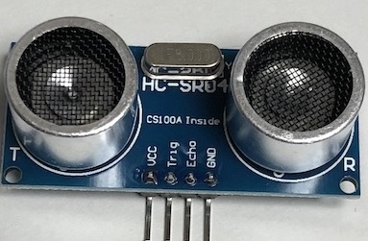
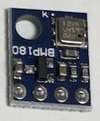
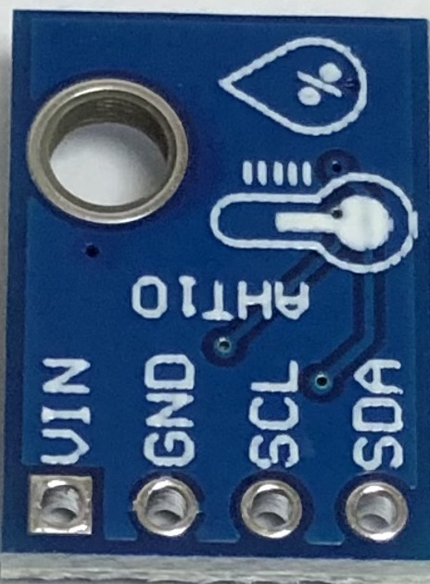
回路図 v3 sensorHATv04.5
5V
3.3V
R4
R8
4.7kΩ
470Ω
SW1 SW2
GPIO
#27
SR04
Cds
GPIO
#6
GPIO
#5
R4
4.7kΩ
チルトスイッチ
GPIO
#17
R2
GPIO
#26
GPIO
#21
R1
4.7kΩ
R1
4.7kΩ
LED1
4.7kΩ
R2
LED2
GPIO
#24
R7
R2
10kΩ
4.7kΩ
4.7kΩ
表示用LED
GPIO
#23
BMP180
AHT10
赤外線
センサー
3.3V
SDA
3.3V
SDA
D G 3.3v
SCL
SCL
GPIO
#4

